Slide 1
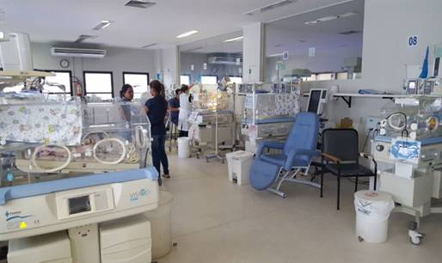
Alteração da conectividade microestrutural dos pedúnculos cerebelares superior e médio relacionada à disfunção motora em crianças com leucomalácia periventricular por prematuridade : um estudo de tratografia por DTI
Altered microstructural connectivity of the superior and middle cerebellar peduncles are related to motor dysfunction in children with diffuse periventricular leucomalacia born preterm: a DTI tractography study.Wang S, Fan GG, Xu K, Wang C.Eur J Radiol. 2014 Jun;83(6):997-1004. doi: 10.1016/j.ejrad.2014.03.010. Epub 2014 Mar 22.PMID: 24703518.Similar articles
Apresentação: Deyse Costa, R4 em Neonatologia (HMIB/SES/DF)
Coordenação: Drs. Joseleide de Castro, Raphael Calmon (Neuroradiologista), Sérgio H. Veiga (Neurologista) e Paulo R. Margotto
www.paulomargotto.com.br
Brasília, 29 de setembro de 2018

Slide 2
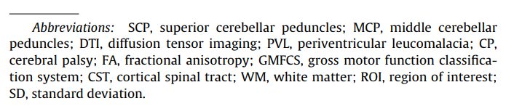
1. Introdução
A leucomalácia periventricular (LPV) tem sido investigada há muito tempo como uma das principais causas de comprometimento motor e cognitivo em indivíduos prematuros. Ela foi acompanhada por déficits neuronais / axonais que envolvem a substância branca cerebral (MS), tálamo, gânglios da base, córtex cerebral, tronco cerebral e cerebelo.
ABREVIAÇÕES

Slide 3
Introdução
A LPV difusa, que é mais aparente na substância branca cerebral, é conhecida por ser um fator de alto risco de paralisia cerebral (PC) diplégica espástica ou tetraplégica.
O cerebelo é uma chave importante em muitas funções, incluindo a cognitiva, habilidades motoras finas, coordenação e sequenciamento motor.

Slide 4
Introdução
O constante desenvolvimento da neuroimagem nos permitiu diagnosticar a lesão do cerebelo em bebês prematuros [2–4].
Em 2005, Johnson e et al. descreveram a lesão do cerebelo como uma complicação de extremo baixo peso ao nascer, sugerindo que a lesão do cerebelo no sobrevivente extremamente prematuro que tem paralisia cerebral é comum e está associada a um quadro clínico mais adverso [2]

Slide 5
Introdução
Limperopoulos e et al. realizaram ressonância magnética em 74 crianças <32 semanas de gestação. Foram observados volumes cerebelares diminuídos em todos os lactentes com achados supratentorial anormais. Lactentes com infarto hemorrágico periventricular reduziram os volumes cerebrais no hemisfério cerebelar contralateral. Esses achados sugerem uma relação trófica entre o desenvolvimento de tecidos cerebrais e cerebelares [4].

Slide 6
Introdução
As influências cerebelares são mediadas por conexões extensas com o córtex cerebral, o sistema límbico e o tálamo. O pedúnculo cerebelar médio (PCM) é o maior e é o principal caminho de entrada para o cerebelo. O núcleo denteado envia fibras através dos pedúnculos cerebelares superiores (PCS), que é a principal via de saída do cerebelo para as áreas motoras contralaterais do córtex cerebral.

Slide 7
Introdução
Assim, PCM e PCS completam um circuito entre os córtices cerebral e cerebelar cuja função principal foi sugerida para coordenar a produção motora do córtex cerebral [5]
Estudos quantitativos de ressonância magnética relataram diminuição do tamanho de PCS e PCM em pacientes com distúrbios neurodegenerativos, como paralisia supranuclear progressiva, atrofia de múltiplos sistemas e doença de Parkinson [6,7].

Slide 8
Introdução
Atrofia de PCS e PCM nesses pacientes foi associada à variedade de disfunções motoras, sensoriais e cognitivas. Portanto, identificar danos a essas vias e com isso pode interferir na função motora é um passo importante na descoberta dos mecanismos neurobiológicos que podem resultar em desfechos motores.
No entanto, até o ponto que sabemos, a lesão da substância branca do cerebelo tem sido pouco estudada em crianças com LPV difusa.

Slide 9

Introdução
O DTI* é uma tecnologia excelente para o estudo da microestrutura da substância branca e examina de forma não invasiva a difusão molecular da água in vivo e produz um parâmetro quantitativo de difusão, anisotropia fracional (FA), que está relacionado ao empacotamento axonal e mielinização [8]
*A DTI permite a reconstrução tridimensional da conectividade da substância branca no trato corticoespinhal
e radiações ópticas que podem tornar uma importante prova para predizer o déficit visual e motor (Tortora D et al)

Slide 10
Introdução
Portanto, no presente estudo, foi examinada a integridade microestrutural do PCS e do PCM através da mensuração do valor da FA usando a abordagem de tractografia da DTI.
O principal objetivo deste estudo foi investigar se os pacientes LPV difusa mostram evidência de lesão estrutural na substancia branca do cerebelo e se essa lesão contribui para a disfunção motora observada nesses pacientes.

Slide 11
Introdução
Além disso, avaliar a correlação da integridade microestrutural entre a substância branca do cerebelo, a substância branca motora supratentorial e trato córtico-espinhal (CST), para investigar a interação da substância branca cérebro-cerebelar em crianças com LPV difusa.

Slide 12
2. Métodos
2.1 Pacientes e controles
A amostra do estudo consistiu em crianças nascidas prematuras (IG <37 semanas) nascidas no 1º Hospital Universitário da China.
Os critérios de inclusão para este estudo foram: (1) crianças com diplegia espástica ou sintomas de PC tetraplégica; (2) LPV difusa diagnosticada por avaliação neurorradiológica na ressonância magnética convencional.

Slide 13
Métodos
Os critérios de exclusão foram: indivíduos com anormalidades estruturais, como infarto cortical (n = 10), malformação (n = 12) ou qualquer outro tipo de anomalia congênita nas regiões cerebrais ou cerebelares na ressonância magnética (n = 11).
A população final do estudo foi composta por 46 crianças (30 do sexo masculino e 16 do sexo feminino; faixa etária de 3 a 48 meses; idade média de 22,4 ± 6,7 meses; idade gestacional média de 30,5 ± 2,2 semanas).

Slide 14
Métodos
De todos os pacientes, 35 crianças apresentavam diplegia espástica, 11 tinham tetraplegia espástica.Cada paciente foi submetido a um protocolo de avaliação padronizado que incluiu avaliação neurológica e estudo de RM incluindo DTI.

Slide 15
Métodos
Foram recrutados para comparação 40 controles normais pareados por idade (27 homens e 13 mulheres; faixa etária de 3,5 a 48 meses; idade média de 22,1 ± 5,8 meses) com achados normais de RM e sem anormalidades neurológicas.
O estudo foi aprovado pelo conselho de ética em pesquisa do hospital e o consentimento informado por escrito foi fornecido para todos os pais ou responsáveis legais dos participantes.

Slide 16
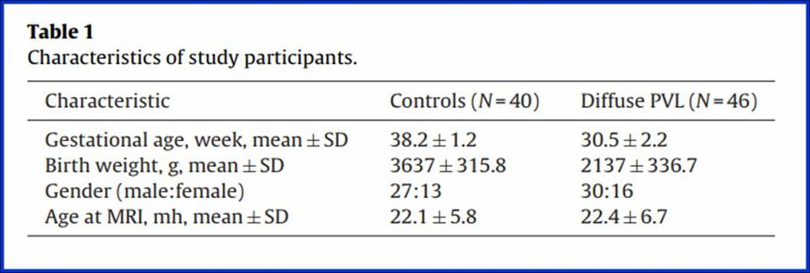
Métodos

Slide 17
Métodos
2.2 Avaliação da função motora
A disfunção motora foi avaliada usando o sistema de classificação da função motora grossa (GMFCS) [9]. Sistema funcional de classificação de cinco níveis para PC , baseado no movimento auto-iniciado, com ênfase particular em sentar e andar.
Dos 46 pacientes, 15 pacientes apresentaram um grau leve de disfunção motora (4 sujeitos com grau I e 11 sujeitos com grau II) e 31 pacientes apresentaram disfunção moderada a grave (grau III em 9, grau IV em 16 e grau V em 6 sujeitos).

Slide 18
Métodos
2.3 Aquisição de dados da ressonância magnética (RM)
Os dados foram adquiridos de ressonância magnética e DTI nos 1-3 dias após a avaliação da função motora.
A ressonância magnética foi realizada com um scanner 3.0 T (Signa HDx, GE Healthcare, Milwaukee, EUA), com cabeçote de oito canais. Todas as crianças foram sedadas durante exames de ressonância magnética usando hidrato de cloral.

Slide 19
Métodos
Inicialmente, todos os indivíduos foram submetidos a sequências de pulso rotineiras, incluindo sequências ponderadas em T1 de ponderação rápida sagital e reversão axial (espessura da fatia de 5 mm, sem espaço de repetição, tempo de repetição 297-599 ms, tempo de eco 10,5-13 ms) e gordura axial -reprimidos sequências ponderadas em T2 de spin-eco rápido (FSE) (tempo de repetição 3992–4525 ms, tempo de eco 110 ms).

Slide 20
Métodos
A DTI foi adquirido após todas as sequências clínicas de rotina e consistiu em sequências planares spin-echo de disparo único em cortes axiais, com tempo de repetição variando de 6,2 a 9,4 segundos e tempo de eco de 80 ms. A espessura da fatia era de 3 mm sem intervalo. 40–60 fatias axiais paralelas à linha anterior-posterior da comissura (AC-PC) adquirida, cobrindo todo o cérebro

Slide 21
Métodos
2.4 Processamento de dados DTI e análise estatística
Todos os dados de aquisição da DTI foram transferidos off-line e processados usando o DTI Studio (Universidade Johns Hopkins e Kennedy Krieger Institute, Baltimore, MD, EUA; http: //www.mri. Kennedykrieger.org).
Para corrigir as distorções de imagem produzidas pelas correntes de Eddy e movimento da cabeça, o programa Automatic Image Registration (AIR) foi usado.

Slide 22
Métodos
A tractografia de fibras (FT) foi realizada com base no método de atribuição de fibra por rastreamento contínuo (FACT) [10]. Uma abordagem de múltiplos ROIs foi usada para reconstruir todos os setores de interesse.
Para o PCS (Fig. 1a), o ROI 1 foi colocado no plano coronal passando pela ponta do lóbulo central do cerebelo com suas fibras orientadas superior-inferior codificadas com cor azul clara (Fig. 1b). ROI 2 foi colocado posterior ao fascículo longitudinal medial no plano axial (Fig. 1c)

Slide 23
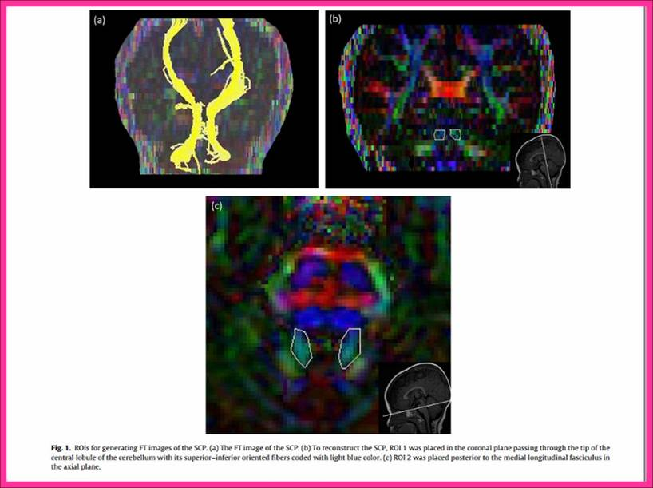
Métodos

Slide 24
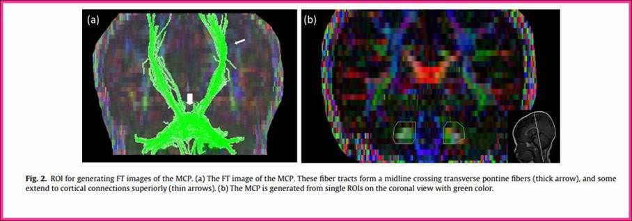
Métodos
O PCM é gerado a partir de ROIs simples na visualização coronal com cor verde (Fig. 2a eb). Esses tratos de fibras formam uma linha intermediária de fibras transversais (setas grossas) e algumas se estendem para as conexões corticais superiores (setas finas) (Fig. 2a).

Slide 25
Métodos
A CST contém principalmente axônios motores que conduzem impulsos do cérebro para a medula espinhal (Fig. 3a).
Para reconstruir a CST, definiram o ROI 1 nas fibras pontinas longitudinais com cor azul (Fig. 3b) e, em seguida, selecionaram um feixe de trajetórias que alcançam o córtex motor primário (ROI 2) (Fig. 3c)
O limiar escolhido para anisotropia fracionada foi de 0,15 e o limiar de ângulo de 60◦

Slide 26
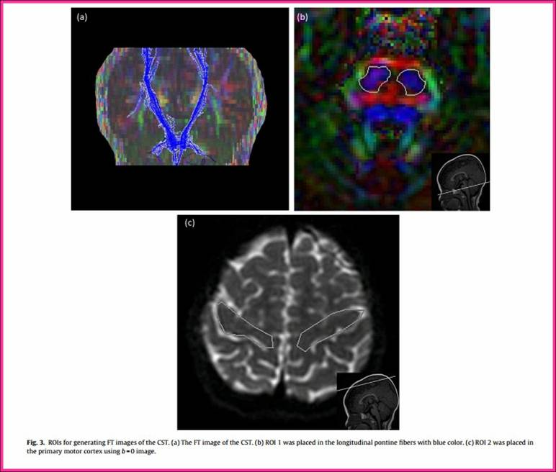
Métodos

Slide 27
Métodos
A tratografia foi realizada por dois avaliadores (S.S.W. e C.W.). Ambos foram completamente cegos para o diagnóstico dos participantes. O estudo intra-avaliador foi realizado repetindo-se as medidas de DTI pelo mesmo examinador em todos os indivíduos, pelo menos 3 semanas após as primeiras medições.
Usando uma amostra de 10 conjuntos de dados, a confiabilidade entre avaliadores foi avaliada entre eles; os coeficientes de correlação para as medidas de resultado dos setores foram muito altos (> 0,91; p <0,001).

Slide 28
Métodos
A análise estatística foi realizada usando o software SPSS for Windows (versão 15, SPSS Inc., Chicago, IL). O teste t não pareado foi utilizado para analisar as diferenças entre o grupo LPV difuso e o grupo controle. Um valor de p inferior a 0,05 foi considerado para indicar significância estatística.
Os coeficientes de correlação de Spearman foram calculados para analisar associações entre graus motores e valores de FA de PCS, PCM e CST. Análise bivariada de correlação foi realizada para estudar a relação entre o PCS bilateral, PCM e CST respectivamente

Slide 29
3. Resultados
3.1 Achados convencionais de ressonância magnética
Na RM convencional, todos os participantes tinham evidências de LPV difusa, incluindo hiperintensidades periventriculares bilaterais na imagem ponderada em T2, vários graus de dilatação ventricular e contornos ventriculares recortados (Fig. 4a) e adelgaçamento do corpo caloso (fig. 4b). Nenhum caso apresentou anormalidades estruturais no cerebelo.

Slide 30
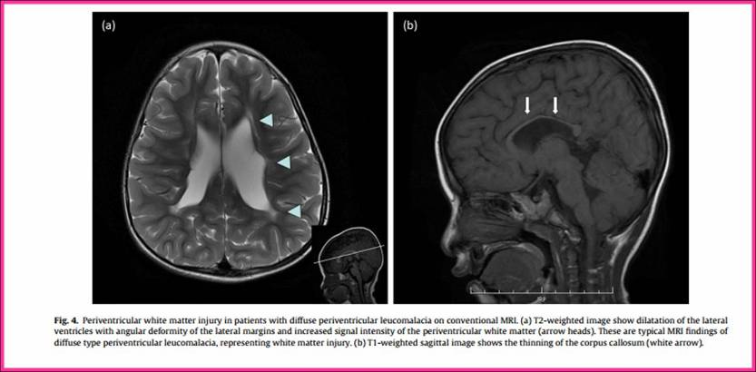
Resultados

Slide 31
Resultados
3.2 Substância branca do cerebelo e lesão CST em pacientes com LPV difusa.
A Tabela 2 resume os dados médios de FA obtidos nas principais fibras de massa branca do cerebelo e CST em todos os pacientes e controles saudáveis.
O grupo da LPV difusa mostrou uma redução média significativa da FA na PCS bilateral (p <0,05), na PCM (p <0,01) e na CST em comparação com as regiões ipsilaterais dos controles saudáveis.

Slide 32
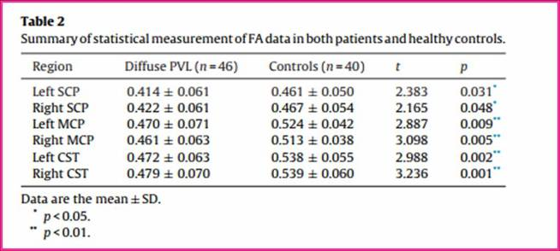
Resultados

Slide 33
Resultados
3.3 Correlação da gravidade da substância branca do cerebelo e lesão da CST com os níveis de GMFCS
A Tabela 3 resume os dados médios de FA em cada nível do GMFCS. O coeficiente de correlação de Spearman entre os níveis de GMFCS e os valores de FA de cada trato é mostrado na Tabela 4.
Correlações negativas significativas de FA com os níveis de GMFCS foram encontradas em PCS bilateral (p <0,05), PCM bilateral (p <0,05 à esquerda, p <0,01 direita) e CST bilateral (p <0,01).

Slide 34
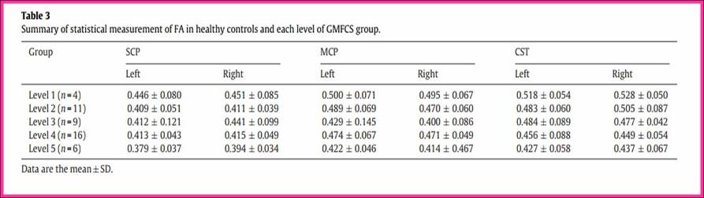
Resultados

Slide 35
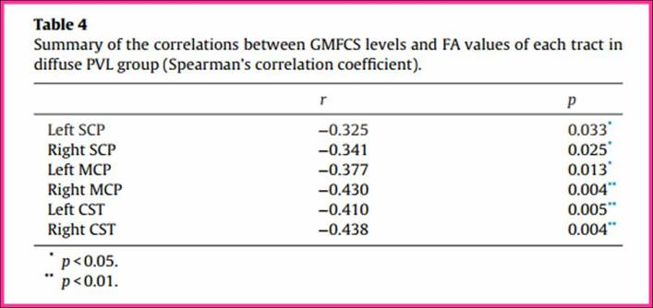
Resultados

Slide 36
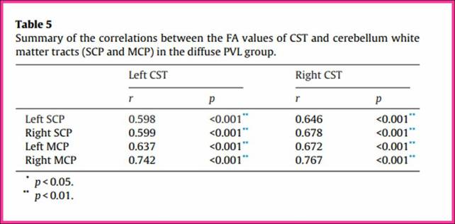
Resultados
3.4 A integridade da microestrutura de PCS e PCM está relacionada com a da CST
A Tabela 5 e a Figura 5 mostram uma correlação significativa entre os valores de FA da CST e os tratos da substância branca do cerebelo (SCP e MCP).

Slide 37
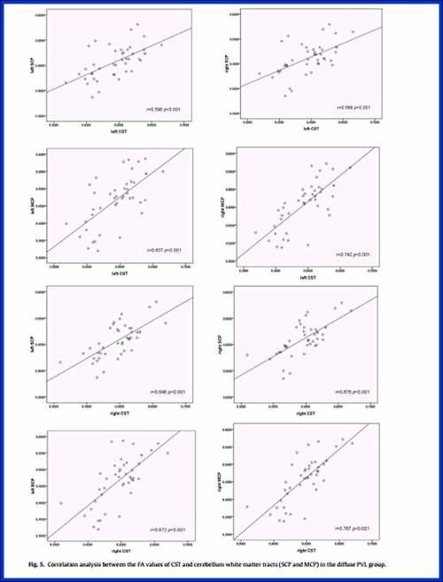
Resultados

Slide 38
4 . Discussão
Este estudo demonstra a existência de lesão da massa branca nas vias do cerebelo em pacientes com LPV difusa usando a abordagem de tratografia DTI e também a correlação entre os graus de GMFCS e medidas de DTI na PCS e PCM.
Além disso, este estudo demonstra a correlação entre massa branca infratentorial lesionada e a via motora supratentorial lesionada, não apenas na via contralateral, mas também na ispilateral.

Slide 39
Discussão
O cerebelo é uma estrutura que se desenvolve de forma rápida durante o período prematuro, sendo vulnerável [12]. A análise neuropatológica de 41 bebês prematuros identificou perda neuronal no núcleo denteado e no córtex cerebelar em 25 a 30% dos bebês [13].

Slide 40
Discussão
O valor da FA é modulado pelo grau de mielinização e também reflete as características microanatômicas das fibras axonais.
A redução da FA encontrada na PCS e na PCM no grupo LPV difuso pode refletir uma perda líquida ou desorganização das barreiras estruturais. Assim, este estudo forneceu evidências de que sujeitos com LPV difusa também apresentavam anormalidades da substância branca no cerebelo.

Slide 41
Discussão
Os mecanismos fisiopatológicos subjacentes da LPV difusa incluem insulto hipóxico-isquêmico com excessiva excitotoxicidade glutamatérgica e lesão por radicais livres para oligodendrócitos imaturos ou células precursoras de oligodendrócitos.
A LPV difusa no cérebro imaturo pode causar o desenvolvimento incompleto das vias cérebro-cerebelares ou outras lesões ou perda de células de Purkinje não específicas do cerebelo, o que poderia levar a transmissões de sinal deficientes entre o córtex cerebral e o cerebelo

Slide 42
Discussão
As lesões da substância branca do cerebelo que foram detectadas no estudo pode ser devido ao dano da alça transneural entre o cérebro e o cerebelo causado por LPV difusa. Além disso, algumas pesquisas anteriores já encontraram uma redução marcante no volume cerebelar nos prematuros, mesmo na ausência de lesão direta do cerebelo.

Slide 43
Discussão
A restrição do crescimento do cerebelo é amplificada ainda mais por lesões cerebrais associadas.[4,14,15]. Isso sugeriu o fenômeno do hipometabolismo cerebelar em prematuros.
No entanto, mesmo combinado com esta evidência, ainda não está claro se o crescimento do cerebelo prejudicado é atribuível à lesão direta do cerebelo ou reflete um efeito de conseqüência das lesões parenquimatosas supratentorial.

Slide 44
Discussão
Assim, pode haver outra explicação potencial de que as lesões supratentoriais possam causar perda celular e atrofia parenquimatosa do próprio cerebelo, resultando em lesão de substância branca cerebelar.
A função motora requer redes extensas entre o cérebro e o cerebelo. Muitos estudos demonstraram que o cerebelo pode participar das funções motoras superiores [12,16].

Slide 45
Discussão
O PCS representa a via de saída principal do cerebelo, particularmente o trato dentato rubro-tálamico que vai do núcleo denteado do cerebelo, através da PCS para o tálamo ventrolateral, que por sua vez, se projeta para o córtex motor [17]
A PCM é a maior fibra dos três pedúnculos cerebelares pareados, contendo axônios aferentes que fazem parte do trato córtico-ponto-cerebelar. Este membro aferente carrega informações associativas, paralímbicas, sensoriais e motoras do córtex cerebral para o cerebelo

Slide 46
Discussão
Os achados de DTI demonstraram correlações negativas entre os níveis de GMFCS e os valores de FA em PCS e PCM bilaterais, sugerindo que a má conexão das fibras neurais nesses pedúnculos cerebelares pode resultar em menor eficiência de comunicação entre o cerebelo e córtex cerebral específico. Assim, a lesão do PCS e PCM desempenha papel na fisiopatologia da incapacidade motora e os valores de FA nas vias bilaterais do PCS e do PCM podem refletir o grau de déficits motores em crianças com LPV difusa.

Slide 47
Discussão
Limperopoulos et al. encontraram uma forte relação da falha do crescimento cerebelar com lesões supratentoriais da substância branca, especialmente na LPV. A lesão cerebral unilateral e bilateral leva a menores volumes do hemisfério cerebelar contralateral e bilateral, respectivamente.
Na idade equivalente a termo, os volumes cerebelares estão diminuídos em recém-nascidos prematuros quando há dano na substância branca cerebral [4,14,15]. Todos estes sugerem as interações entre a lesão do cérebro e do cerebelo.

Slide 48
Discussão
A CST, que está associada ao controle dos ajustes voluntários da postura corporal, é um grande trato neuronal supratentorial, que resulta em função motora no cérebro humano.
A CST origina-se de várias áreas corticais, como a área motora secundária, o córtex parietal e o córtex motor primário. Durante a maturação do cérebro, a CST é suscetível a lesões, resultando na clássica apresentação clínica de anormalidades no tônus associadas à PC [19].

Slide 49
Discussão
Estudos de DTI em pacientes com PC indicaram FA reduzida ao longo da CST [20], além da redução dos valores de FA na CST e sua correlação com os níveis de GMFCS.
O estudo também encontrou correlação entre os valores de FA da CST e PCS bilateral e PCM, sugerindo que pode haver algumas correlações entre a lesão supratentorial da substância branca e a substância branca infratentorial .
O desenvolvimento incompleto das vias cerebelares pode ser devido à falta de inputs aferentes suficientes das malformações cerebrais brancas

Slide 50
Discussão
Portanto, os achados ampliam nossa compreensão da LPV difusa, mostrando que, além dos volumes corticais, também existem interações entre as lesões brancas supratentoriais e infratentoriais.
Nas lesões cerebrais unilaterais, o volume diminuído do hemisfério cerebelar contralateral foi maior que a diminuição do hemisfério cerebelar ipsilateral[4].

Slide 51
Discussão
Curiosamente, encontraram correlações não só contralateral, mas também ipsilateral .
A principal razão para isto pode ser que os sujeitos do estudo tinham LPV difusa que é caracterizada por extensa lesão da substância branca ao invés de lesão unilateral e os pacientes que sofreram de hemiplegia foram excluídos do estudo .
Entretanto, como a lesão da substância branca em pacientes com LPV difusa é extensa, a correlação encontrada entre a CST ipsilateral PCS/ PCM pode ter resultados falso-positivos.

Slide 52
Discussão
Uma limitação do estudo é o número relativamente pequeno de crianças com LPV difusa levando à falta de pacientes com GMFCS nível 1 e ao número relativamente pequeno de pacientes em outros níveis.
Em segundo lugar, uma vez que o PCS e o PCM constituem apenas uma parte de todo o circuito neural cérebro-cerebelar, se existe uma anormalidade em outras porções do circuito neural ainda é necessário estudar.

Slide 53
Discussão
Por fim, como o estudo foi focado em pacientes que apresentavam co-manifestação da LPV difusa como diplegia espástica ou sintomas de PC tetraplégica e ausência de estatística de força muscular bilateral, a lateralização da lesão da substância branca no cerebelo ainda precisa de maior exploração.

Slide 54
Discussão
Futuros estudos combinando com a DTI com outras técnicas, como a ressonância magnética funcional ou medições de volume de várias estruturas cerebrais, seriam úteis para uma melhor compreensão das anormalidades cerebelares funcionais, cardíacas e subjacentes da substância branca em crianças com PVL difusa.

Slide 55
5 Conclusão
A abordagem da tratografia por DTI foi capaz de detectar diferenças de anisotropia fracionada na substância branca do cerebelo.
O presente estudo fornece mais informações para o entendimento da fisiopatologia dos prejuízos motores em crianças com LPV difusa, mostrando as correlações entre a lesão microestrutural do PCS e do PCM e os níveis do GMFCS.
Além disso, as correlações encontradas entre as lesões brancas supratentoriais e infratentoriais ampliam nosso conhecimento sobre a interação da substância branca cérebro-cerebelar em crianças com LPV difusa

Slide 56
Conflito de interesse
Nenhum declarado.

Slide 57
Referências
1.Volpe JJ. Brain injury in premature infants: a complex amalgam of destructive and developmental disturbances. Lancet Neurol 2009;8:110–24.
2 .Johnsen SD, Bodensteiner JB, Lotze TE. Frequency and nature of cerebellar injury in the extremely premature survivor with cerebral palsy. J Child Neurol 2005;20:60–4.
3. Limperopoulos C, Bassan H, Gauvreau K, et al. Does cerebellar injury in premature infants contribute to the high prevalence of long-term cognitive, learning, and behavioral disability in survivors. Pediatrics 2007;120:584–93.
4. Limperopoulos C, Soul JS, Haidar H, et al. Impaired trophic interactions between the cerebellum and the cerebrum among preterm infants. Pediatrics 2005;116:844–50.
5.Granziera C, Schmahmann JD, Hadjikhani N, et al. Diffusion spectrum imaging shows the structural basis of functional cerebellar circuits in the human cerebellum in vivo. PLoS ONE 2009;4:e5101.
6. GamaRL, Tavora DF,BomfimRC, SilvaCE,BruinVM,BruinPF.MorphometryMRI in the differential diagnosis of Parkinsonian syndromes. Arq Neurop siquiatr 2010;68:333–8.
7. Paviour DC, Price SL, Jahanshahi M, Lees AJ, Fox NC. Regional brain volumes distinguish PSP, MSA-P, and PD: MRI-based clinico-radiological correlations. Mov Disord 2006;21:989–96.

Slide 58
Referências
8. Beaulieu C. The basis of anisotropic water diffusion in the nervous system – a technical review. NMR Biomed 2002;15:435–55.
9. Palisano R, Rosenbaum P, Walter S, Russell D, Wood E, Galuppi B. Development and reliability of a system to classify gross motor function in children with cerebral palsy. Dev Med Child Neurol 1997;39:214–23.
10. Mori S, Crain BJ, Chacko VP, van Zijl PC. Three-dimensional tracking of axonal projections
11. Salmi J, Pallesen KJ, Neuvonen T, et al. Cognitive and motor loops of the human cerebro-cerebellar system. J Cogn Neurosci 2010;22:2663–76.
12. Volpe JJ. Cerebellum of the premature infant: rapidly developing, vulnerable, clinically important. J Child Neurol 2009;24:1085–104.
13. Pierson CR, Folkerth RD, Billiards SS, et al. Gray matter injury associated with periventricular leukomalacia in the premature infant. Acta Neuropathol 2007;114:619–31.
14. Shah DK, Anderson PJ, Carlin JB, et al. Reduction in cerebellar volumes in preterm infants: relationship to white matter injury and neurodevelopment at two years of age. Pediatr Res 2006;60:97–102.

Slide 59
Referências
15. Srinivasan L, Allsop J, Counsell SJ, Boardman JP, Edwards AD, Rutherford M. Smaller cerebellar volumes in very preterm infants at term-equivalent age are associated with the presence of supratentorial lesions. AJNR Am J Neuroradiol 2006;27:573–9.
16. Middleton FA, Strick PL. Basal ganglia and cerebellar loops: motor and cognitive circuits. Brain Res Brain Res Rev 2000;31:236–50.
17. Holdefer RN, Miller LE, Chen LL, Houk JC. Functional connectivity between cerebellum and primary motor cortex in the awake monkey. J Neurophysiol 2000;84:585–90.
18 Penhune VB, Steele CJ. Parallel contributions of cerebellar, striatal and M1 mechanisms to motor sequence learning. Behav Brain Res 2012;226: 579–9
19. Trivedi R, Agarwal S, Shah V, et al. Correlation of quantitative sensorimotor tractography with clinical grade of cerebral palsy. Neuroradiology 2010;52:759–65.
20. Trivedi R, Gupta RK, Shah V, et al. Treatment-induced plasticity in cerebral palsy: a diffusion tensor imaging study. Pediatr Neurol 2008;39:341–9

Slide 60

Nota do Editor do site, Dr. Paulo R. Margotto
Estudando Juntos Aqui e Agora!
Entendendo a tratografia
A tratografia na hemorragia intraventricular leve
pmargotto@gmail.com

Slide 61
ENTENDENDO A TRATOGRAFIA
Tratografia (Tractography)
Lídia Mayumi Nagae1, Marco da Cunha Pinho, Marcelo Buarque de Gusmão Funari einstein. 2010; 8(2 Pt 1):252-3
A tratografa é uma nova técnica de ressonância magnética que permite o mapeamento e, portanto, a avaliação de diferentes tratos da substância branca do sistema nervoso central.
Para sua obtenção, adquire-se uma sequência denominada imagem por tensores de difusão (do inglês, diffusion tensor imaging-DTI) em um equipamento comum de ressonância magnética de 1,5 ou 3 Tesla, de forma independente ou associada às imagens convencionais do estudo(1-3)

Slide 62
Faz-se um pós-processamento das imagens adquiridas, podendo-se utilizar diversos softwares, alguns deles disponíveis online gratuitamente.
A mesma aquisição de imagens permite ainda o cálculo de parâmetros quantitativos, como a anisotropia fracionada (AF) e o CDA (coefciente aparente de difusão, do inglês, apparent diffusion coeffcient), que interferem na integridade
da substância branca, além de prover diversos mapas, como o de cores, identifcando a orientação dos diversos tratos da substância branca.

Slide 63
Algumas das aplicações clínicas mais comuns são:
-o estudo de tratos da substância branca e sua relação topográfca com tumores e infartos;
-o estudo da fsiopatologia de lesões da substância branca, como a esclerose múltipla e a esclerose lateral amiotrófca; paralisia cerebral; epilepsia.

Slide 64
A Figura 1 mostra na primeira linha a reconstrução
tridimensional dos tratos corticoespinhais em um paciente normal (azul à direita e rosa à esquerda) desde o
córtex motor até o braço posterior da cápsula interna.
Na segunda linha, há imagens de mapas de cores em três
níveis, mostrando a identificação de diferentes tratos da
substância branca, delimitados pelas diferentes orientações da difusão da água no cérebro.
A codifcação de cores demonstra as fibras com orientação laterolateral em vermelho, a orientação anteroposterior em verde e
craniocaudal em azul.

Slide 65
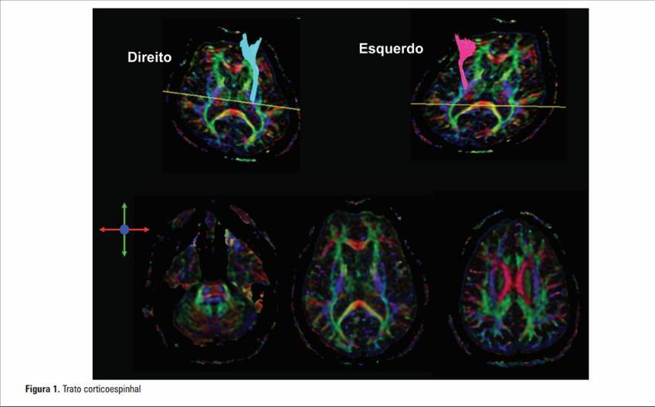

Slide 66
REFEÊNCAS
1. Mori S, Barker PB. Diffusion magnetic resonance imaging: its principle and applications. Anat Rec. 1999;257(3):102-9.
2. Mori S, van Zijl PC. Fiber tracking: principles and strategies - a technical review.NMR Biomed.2002;15(7-8):468–80.
3. Nagae LM, Hoon AH Jr, Stashinko E, Lin D, Zhang W, Levey E, et al. Diffusion tensor imaging in children with periventricular leukomalacia: variability of injuries
to white matter tracts. AJNR Am J Neuroradiol; 2007;28(7):1213-22

Slide 67

Os efeitos da hemorragia intraventricular leve na matriz germinativa no desenvolvimento microestrutural da substância branca de neonatos prematuros: Um estudo DTI
Apresentação: Juliana da Luz Araújo e Rayanne Garrido Monteiro de Andrade
Coordenação: Paulo R. Margotto
Antigamente acreditava-se que as leves hemorragias intraventriculares graus I e II (HIV leve) não aumentavam o risco de comprometimento do desenvolvimento neurológico além do risco relacionado a própria prematuridade. No entanto, já tem sido evidenciado que a HIV leve associava-se com maiores taxas de comprometimento neurológico aos 2-3 anos de idade corrigida, além de diminuição do volume cortical e crescimento cerebelar reduzido. Por outro lado, pouco ainda é conhecido a respeito do substrato anatômico do deficiente resultados neurocognitivos e motores nas crianças com HIV leve.No presente estudo italiano de Tortora et al, esta informação é trazida através das estatísticas espaciais baseadas em tratos, para avaliação das diferenças nos parâmetros imagem de tensor de difusão (DTI), uma abordagem amplamente utilizadas para explorar anormalidades microestruturais da substância branca em crianças nascidas pré-termo. Este estudo de ressonância foi realizado na idade equivalente a termo. Os autores relataram, nos recém-nascidos (RN) <29 semanas com HIV leve mais comprometimento microestrutural severo em regiões periventriculares e nos RN≥29 semanas alterações mais leves na substância branca e também na substância branca subcortical. As anormalidades de DTI foram associadas com uma deficiente coordenação locomotora e mão-olho e resultados de desempenho em 24 meses.

Slide 68
Assim o presente estudo de Tortora et al mostra a organização anormal da microestrutura da substância branca nos pré-termos com HIV leve. Sabemos que a matriz germinativa é a principal fonte de células precursoras oligodendrogliais, que mais tarde, no terceiro trimestre, migram para a substância, onde eles se diferenciam e produzem mielina durante os primeiros anos de vida. Portanto, há o dano inicial à substância branca decorrente da mielinização inadequada, dano axonal, ou incoerências das fibras e estas alterações são provavelmente associadas com déficits de desenvolvimento neurológico aos 24 meses de idade. Nos links, a discussão da corticoneurogênese: a matriz germinativa representa o remanescente da zona germinativa; entre 10-24 semanas de gestação, esta região celular é a fonte de precursores neuronais; após 24 semanas de gestação, a migração neuronal se completou, mas a matriz germinativa provê precursores gliais que se tornarão oligodendrócitos e astrócitos. Neste estágio tardio da gliogênese, os astrócitos migram às camadas superiores corticais e são cruciais para a sobrevivência neuronal e o desenvolvimento normal do córtex cerebral.
É importante este conhecimento para melhor orientação aos país deste prematuros com HIV leve.

Slide 69

LESÃO NEUROLÓGICA ISQUÊMICA E HEMORRÁGICA DO PREMATURO: PATOGENIA, FATORES DE RISCO, DIAGNÓSTICO E TRATAMENTO
Paulo R. Margotto. Capítulo do Livro Assistência ao Recém-Nascido de Risco, 4a Edição, 2019,
A maior seqüela em longo prazo da leucomalácia periventricular é a diplegia espástica, o maior déficit motor no RN pré-termo. Este distúrbio motor caracteriza-se por uma paresia espástica, afetando principalmente membros inferiores. A LPV afeta particularmente as fibras descendentes do trato cortiço- espinhal para os membros inferiores, ou seja, a topografia da lesão inclui a região da substância branca cerebral na qual atravessa as fibras descendentes do córtex motor. Severas lesões se estendendo à corona radiata e ao centro semi-oval podem levar ao comprometimento das extremidades superiores, assim como das funções intelectuais. A lesão aos neurônios da placa subcortical ou uma tardia migração de astrócitos na organização das camadas corticais superficiais podem explicar os possíveis papéis da LPV na deficiente organização neuronal cortical, o que por as vez traduz impacto subseqüente na função cognitiva. Confirmando estes achados, Inder et al., utilizando-se da ressonância magnética, detectaram deficiente desenvolvimento cortical a termo quando ocorreu a lesão na substância branca.
Estudo recente da Rede Coreana de Neonatologia demonstrou que as chances de leucomalácia periventricular entre os recém-nascidos com muito baixo peso em 2 vezes ou mais entre crianças que recebem ventilação mecânica por mais de 2 semanas (OR ajustada de 2,29 com IC a 95% de 1,34-5,02).
Impact of Prolonged Mechanical Ventilation in Very Low Birth Weight Infants: Results From a National Cohort Study.Choi YB, Lee J, Park J, Jun YH.
J Pediatr. 2018 Mar;194:34-39.e3. doi: 10.1016/j.jpeds.2017.10.042. Epub 2017 Dec 1.
PMID: 29198532.Similar articles

Slide 70
Portanto...
A tratografia é uma nova técnica de ressonância magnética que permite o mapeamento e, portanto, a avaliação de diferentes tratos da substância branca do sistema nervoso central. O estudo mostra a existência de lesão da massa branca nas vias do cerebelo em pacientes com leucomalácia periventricular LPV difusa, sugerindo que esses bebês também apresentam anormalidades da sustância branca no cerebelo. Vejam que existe uma relação trófica entre o desenvolvimento de tecidos cerebrais e cerebelares. O cerebelo é uma chave importante em muitas funções, incluindo a cognitiva, habilidades motoras finas, coordenação e sequenciamento motor. Esse achado pode ser devido ao dano da alça transneural entre o cérebro e o cerebelo causado por LPV difusa. Precisamos saber que a função motora requer redes extensas entre o cérebro e o cerebelo. Muitos estudos demonstraram que o cerebelo pode participar das funções motoras superiores. A má conexão das fibras neurais nesses pedúnculos cerebelares ocasionada pela LPV difusa pode resultar em menor eficiência de comunicação entre o cerebelo e córtex cerebral específico. Nos links trouxemos uma informação de 2018: a Rede Coreana de Neonatologia demonstrou que as chances de leucomalácia periventricular entre os recém-nascidos com muito baixo peso em 2 vezes ou mais entre crianças que recebem ventilação mecânica por mais de 2 semanas (OR ajustada de 2,29 com IC a 95% de 1,34-5,02).

Slide 71
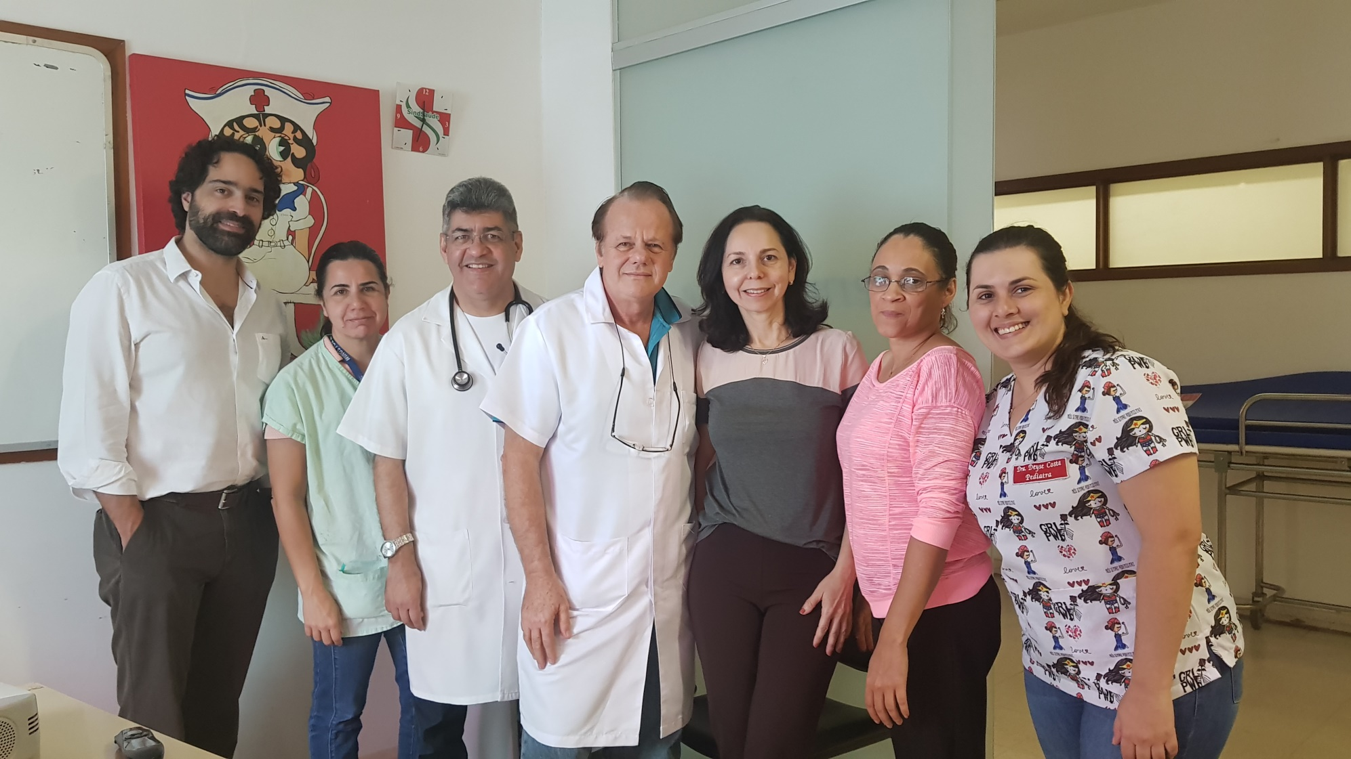
OBRIGADO!
S8
Drs. Raphael Calmon, Fabiana Pontes, Sérgio H. Veiga, Paulo R. Margotto, Joseleide
De Castro, Evelyn Mirela e Deyse

Slide 72

Obrigada!!!!!!!!!!!

